Slide 1

Github 오픈소스 최근동향 객체지향 분석
산업시스템공학과
융합소프트웨어학과
2016112568
박병현

Slide 2



과제 배경
AI타임스
IT WORLD
http://www.aitimes.com/news/articleView.html?idxno=139354
https://www.itworld.co.kr/news/212054
Github플랫폼에서 수많은 트랜디한 최신 IT기술들이 개발되어지고 있으며, 최신 IT기술들을 접하기 위해 Github 최신 동향 기술들을 알 필요가 있다.

Slide 3
과제 주제 및 내용
주제 : 신기술 topic 검색을 통한 Github 오픈소스 탐색
사례 내용:
AI 기술의 발전으로 인하여 다양한 분야에서 이를 기반으로 한 서비스나 응용 기술개발이 활발히 이루어지고 있다.
Github는 다수의 개발자와 참여자들의 소스코드를 통하여 소프트웨어 개발이 이루어지는 대표적인 플랫폼이며 Google, Facebook, Microsoft등 다수의 선도 기업들이 오픈소스로 최신 IT기술들을 공개 하고있다.
AI 뿐만 아니라 자율주행, 메타버스, 컴퓨터 비전 등 여러 기술들이 개발되고 공개되어지는 곳이 Github이며, 새로운 최신 기술들이 개발되기위해 Github의 오픈소스를 활용하는 것은 당연한 일이 되어버렸다.
신기술에 관련된 Topic을 이용하여 Topic과 관련된 Github 오픈소스를 탐색해 내는 시스템을 만들고자 한다.

Slide 4
연구 배경 및 문제 정의
예상 class : Github,CrawlingOption,Database, Main(4개)
예상 관계
Github에 검색어 기반으로 Crawlig을 진행하기 위한 CrawlingOption은 기능이 구현되기위해 필요한 필수적인 설정이므로 구성관계를 가진다.
Github 객체를 이용하여 Crawling하는 과정에서 얻어지는 Data를 저장하기위한 Database는 message passing을 이용한다.

Slide 5
UML 표기
CrawlingOption
Github
Boolean headless
Int width
Int height
Int interval
String windowSize
CrawlingOption option
JsonObject data
composition
Boolean isHeadless()
Void setHeadless(Boolean headless)
Int getWidth()
Void setWidth(int width)
Int getHeight()
Void setHeight(int height)
Int getInterval()
Void setInterval(int interval)
String getWindowSize()
Void setWindowSize(String windowSize)
Void Crawling(Database db)
Void url_open(Database db)
Message passing
DataBase
LogIn
ArrayList<String> tech_arr
ArrayList<String> tech_result
String id
String pw
Boolean key
String getId()
Void setId(String id)
String getPw()
Void setPw(String pw)
Boolean isKey()
Void setKey(Boolean key)
Void showDb()
ArrayList<String> getTech_result()
Void setTech_result(ArrayList<String> tech_result)

Slide 6
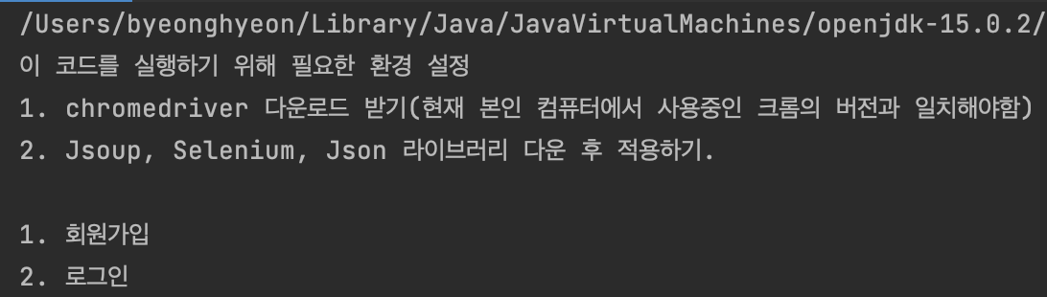
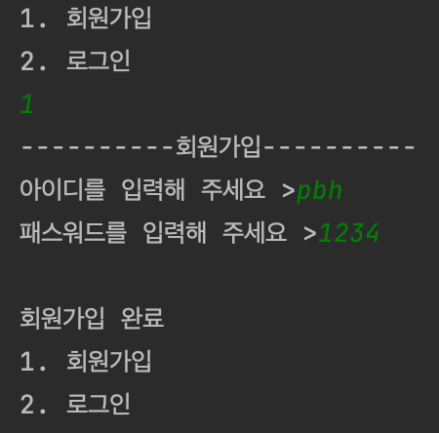
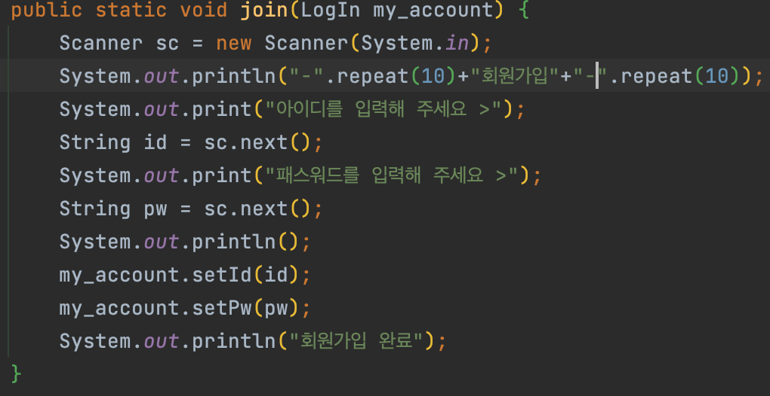
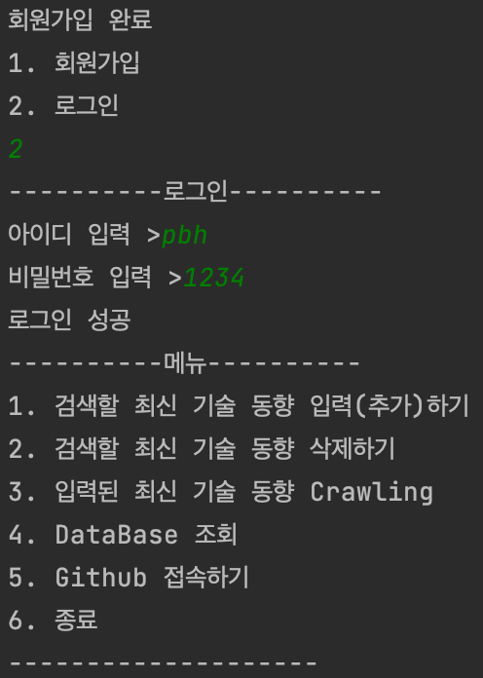
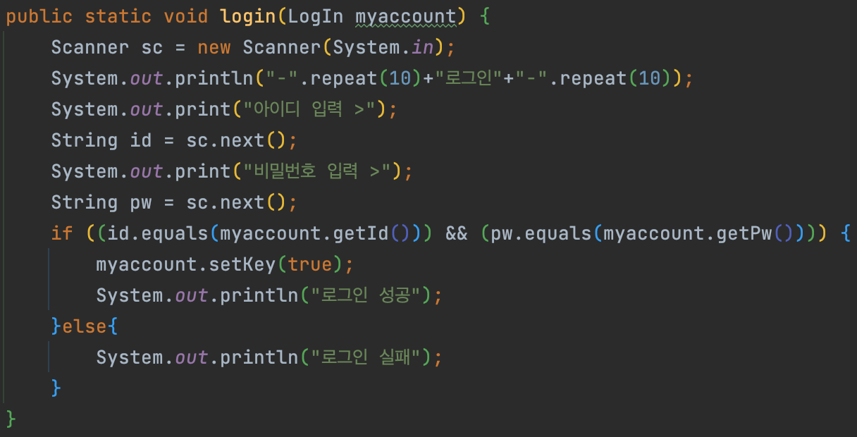
1. 회원가입 및 로그인(feat. Build)
-이 코드를 정상적으로 실행하기 위해서 다음 2가지 조건이 충족 되어야 한다
1-1 회원가입
1-2 로그인
회원가입은 ID와 PW를 입력하게 되면 회원가입이 가능하다.
로그인은 회원가입시 등록했던 ID,PW 동시에 일치할 시 로그인에 성공하게 된다. ID,PW는 모두 민감한 정보이므로 private로 선언하였다.

Slide 7
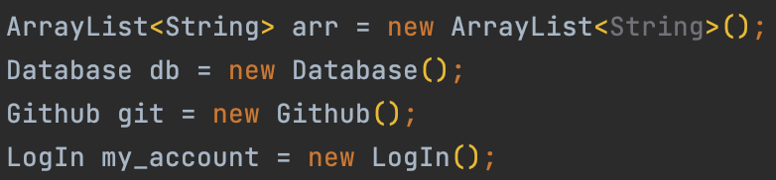
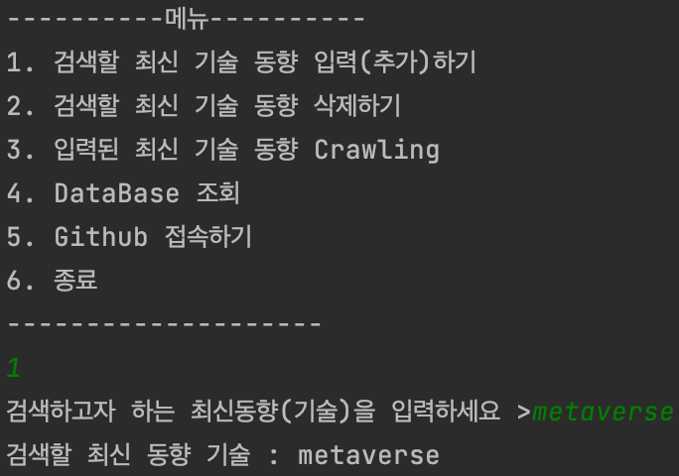
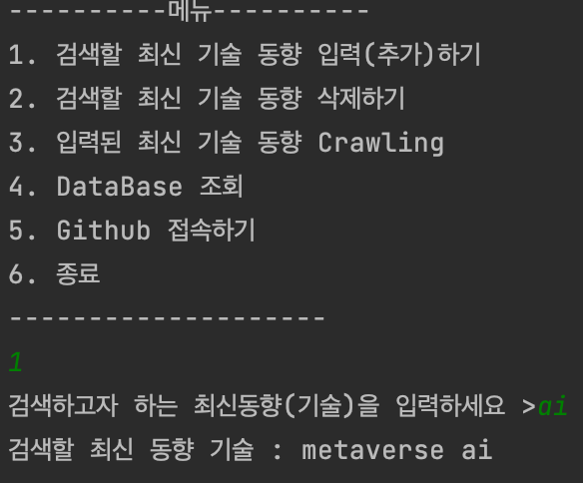
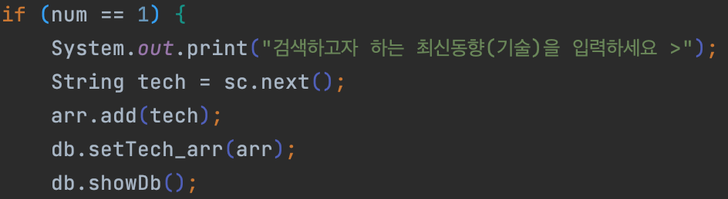
2. 검색할 최신 기술동향 Topic 입력하기
-Main문이 실행됨과 함께 Database, Github, LogIn class 들에 대한 객체를 각각 생성 하였다.
로그인 성공 후 1번 메뉴를 입력하면 내가 알고 싶은 최신 동향 기술을 영어로 작성한다.
한개가 아닌 두개 이상을 알고 싶다면 다시 1번 메뉴로 돌아가 반복한다.
검색 하고자 하는 Topic들이 누적이 된다.
구현과정
ArrayList에 Topic 추가
Database 객체의 속성을 setter를 이용하여 update
Database 클래스의 메소드인 showDb를 호출하여 현재 스택을 확인

Slide 8
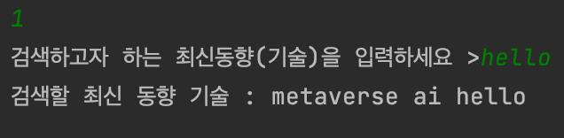
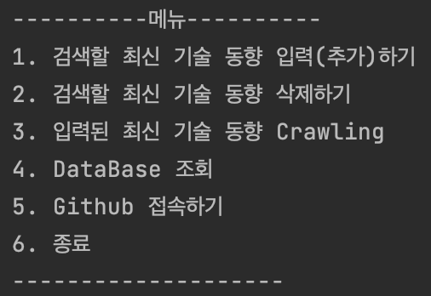
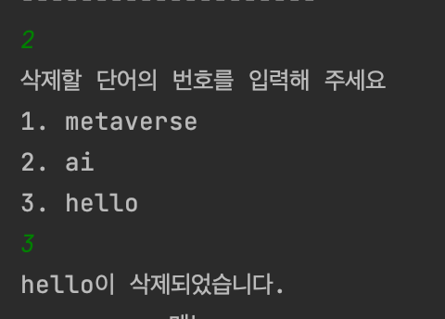
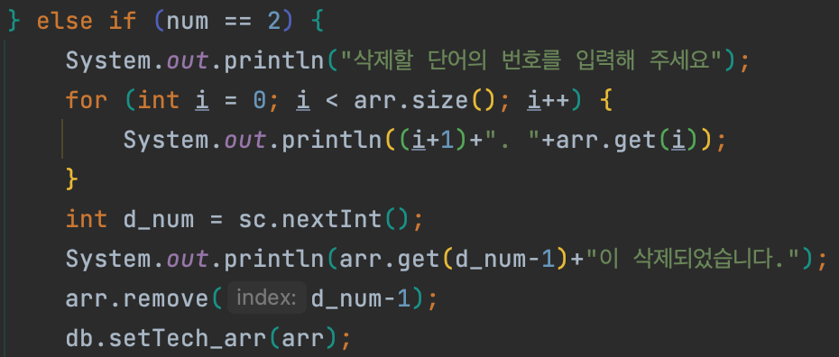
3. 검색할 최신 기술동향 Topic 삭제하기
- 검색하고자 하는 최신 IT 기술의 용어를 잘못 입력한 경우 삭제가 가능하도록 구현하였다.
- 메뉴에서 ”검색할 최신 기술 동향 삭제하기” 를 위해 숫자 ‘2’ 를 입력한다.
삭제 할 수 있는 Topic을 보여준다
검색하기 위한 Topic 을 삭제하기 위해서는 삭제하고자 하는 해당번호를 입력한다
구현과정
삭제한 Topic의 index를 입력 받는다.
ArrayList에 해당 index에 위치하는 Topic을 삭제한다
Database 객체인 db의 setter함수를 호출해 ArrayList를 Update한다

Slide 9
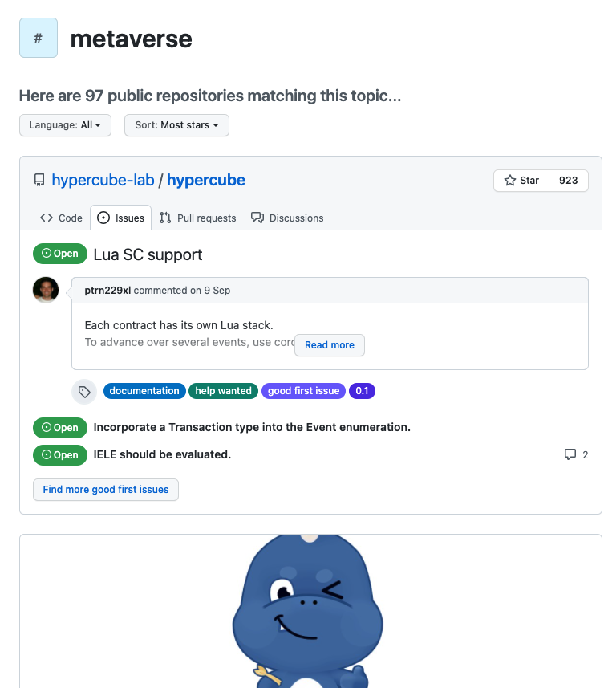
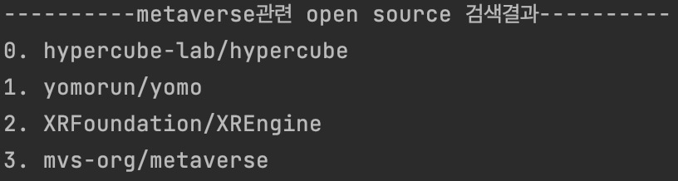
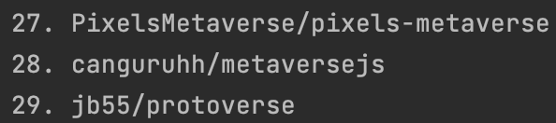
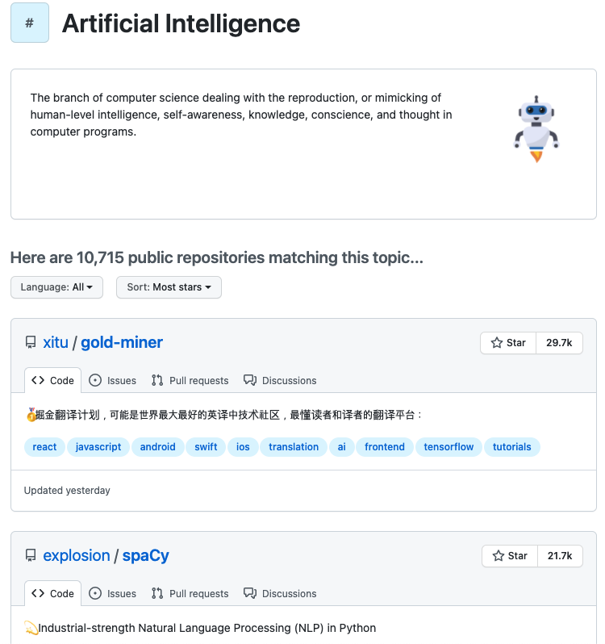
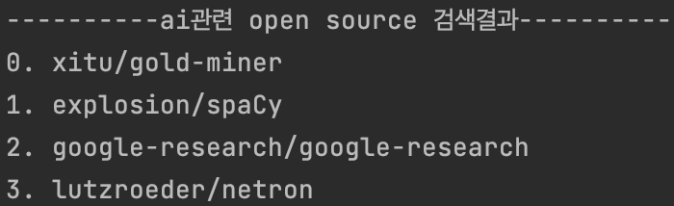
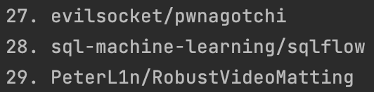
4. Topic 기반 Github Crawling
현재 Topic List에 남아있는 “metaverse”, ”ai”를 Github에 검색한다.
https://github.com/topics/metaverse?o=desc&s=stars
“metaverse” 예시에 해당하는 Url은 위와 같다
Repository의 star수가 내림차순 즉, 해당 Topic과 관련된 유명한 Repository 상위 30 개를 추출하였다.
이후 ”AI”와 관련된 Repository 상위 30개를 추출한다
Crawling을 진행한 웹 사이트는 다음과 같다
구현과정
Crawling하고자하는 url을 Topic에 맞게 formatting 한다
Selenium과 chromedriver를 이용하여 해당 url에 접속한다
Jsoup으로 해당 page source를 받은후 Repository 명을 Crawling한다
Crawling 한 data를 Json형태로 저장하여 다시 parsing 하기 편한 형태로 저장한다

Slide 10
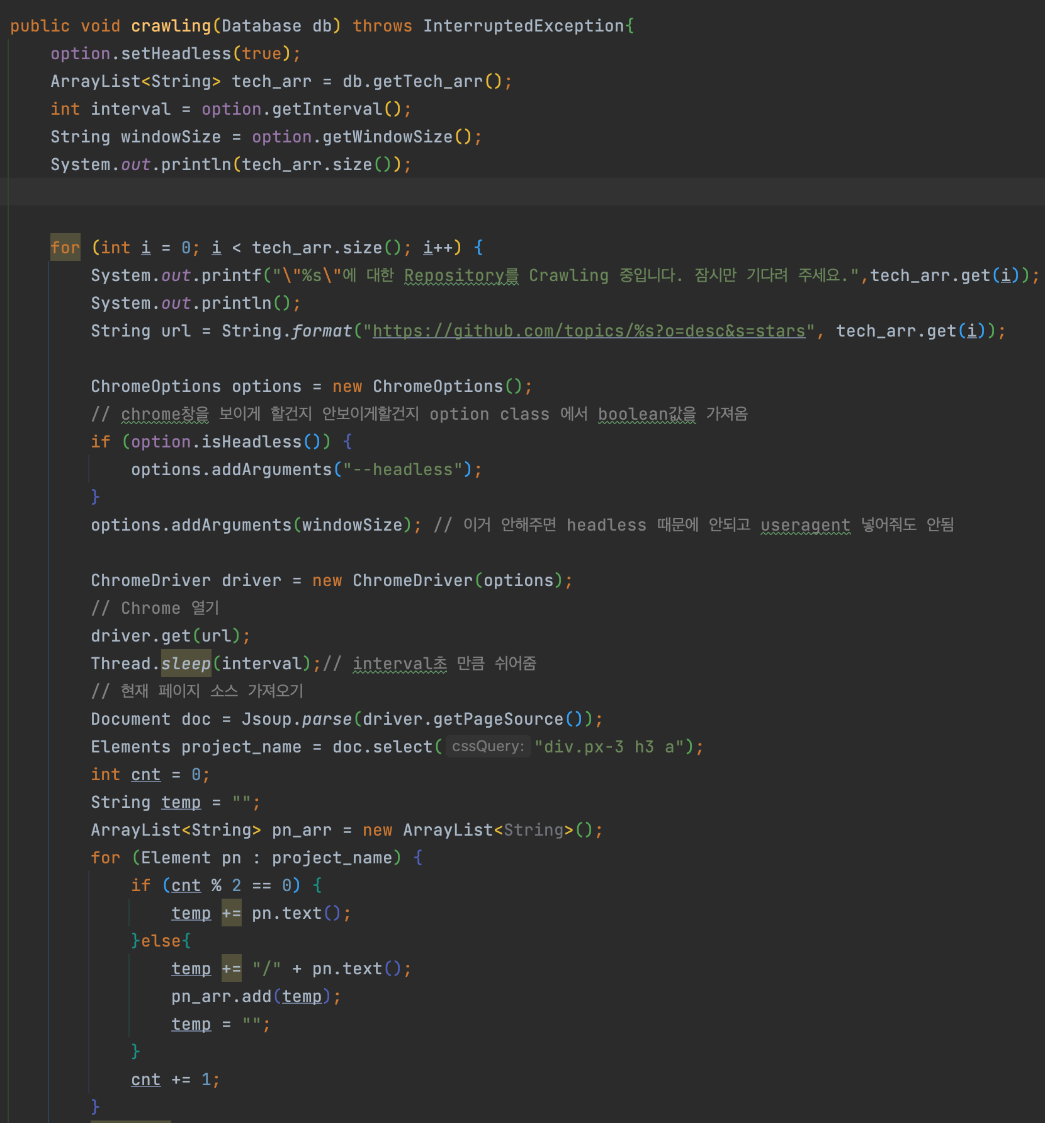
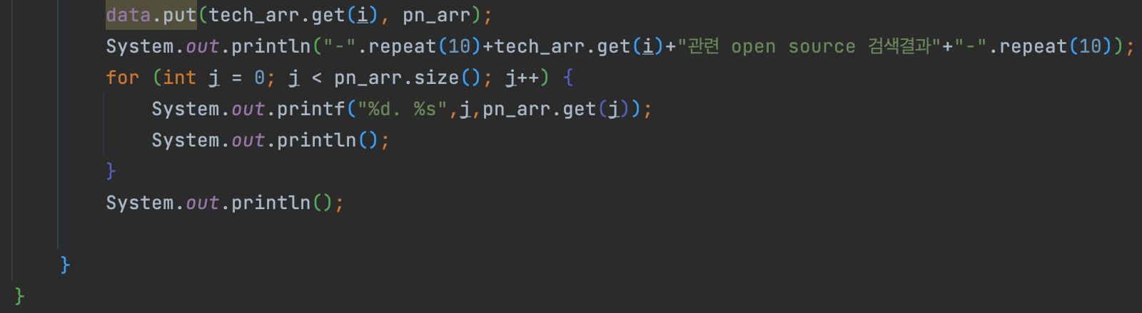
4. Topic 기반 Github Crawling – Code분석
CrawlingOption class에 headless 속성을 True로 지정하여 Selenium이 실행되는 도중 Web이 열리지 않도록 한다
CrawlingOption class에 windowsize 속성을 이용하여 백그라운드에서 실행되는 web의 크기를 조절할 수있다.
백그라운드에서 열린 page source를 받아와 div tag 안에 h3태그 안에 모든 a 태그들을 가져온다.
모든 a태그의 text에는 open source의 Repository명이 들어있다.
Text를 적절히 결합해 Repository의 주소를 만들어 낸다.
- Star수가 내림차순으로 정렬된 Topic 관련 오픈소스 상위 30개를 출력한다

Slide 11
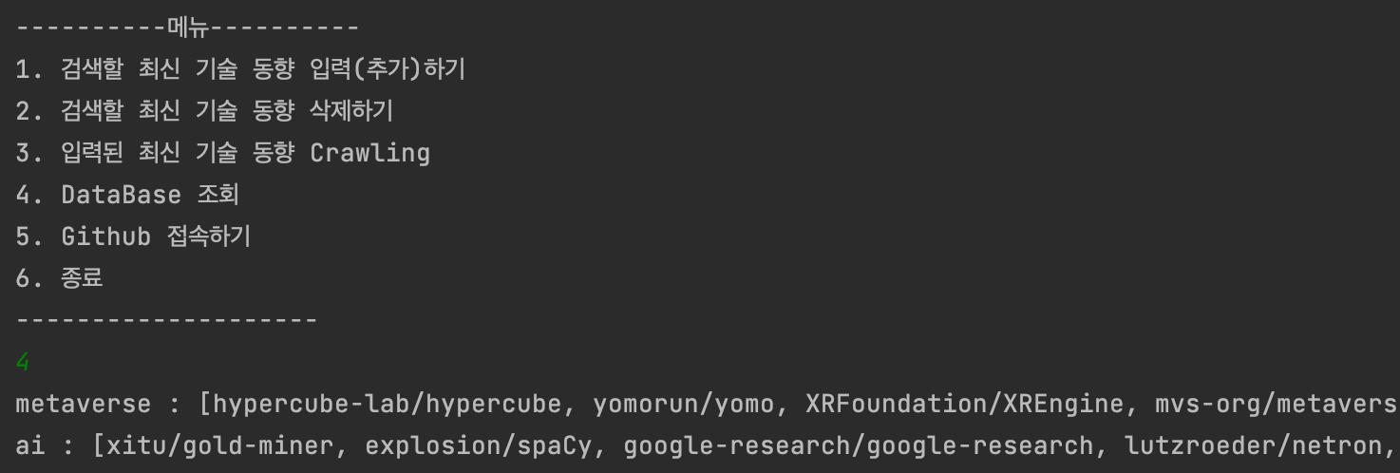
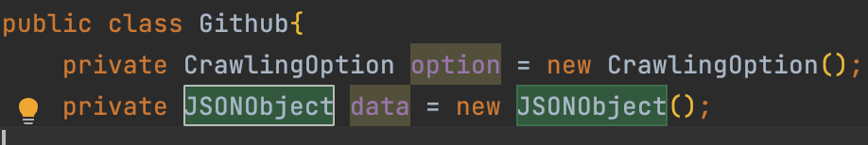
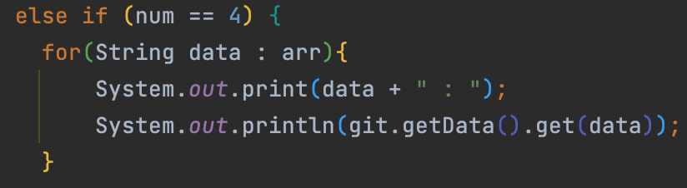
5. Database 조회
앞서 진행됐던 Crawling이 완료된 Data를 저장한다.
저장 후 다시 Parsing하기 편하기 위해 Topic명이 key가 되도록 Json형태로 저장한다.
구현과정
Github class 에JsonObject type 속성을 private로 선언한다
Selenium과 Jsoup으로 Crawling된 data를 for loop를 통해 조회한다.
Key 는 Topic, Value는 Crawling된 Repository가 되어 출력된다

Slide 12
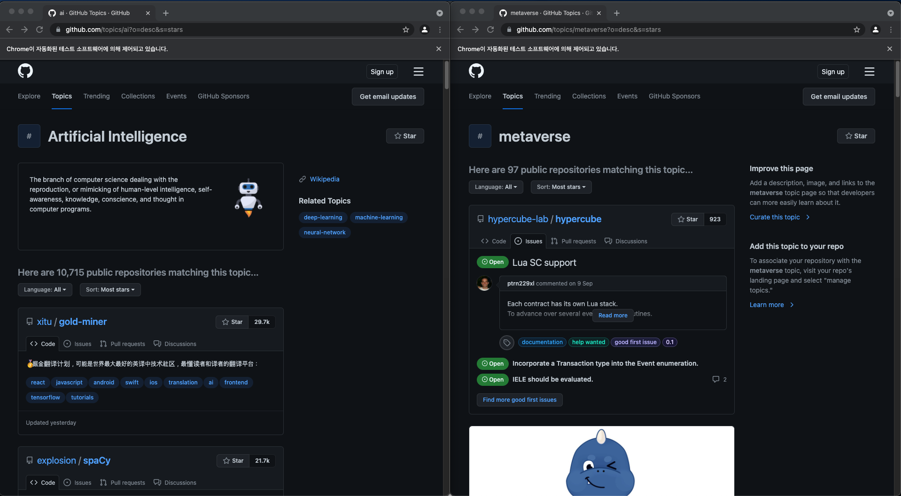
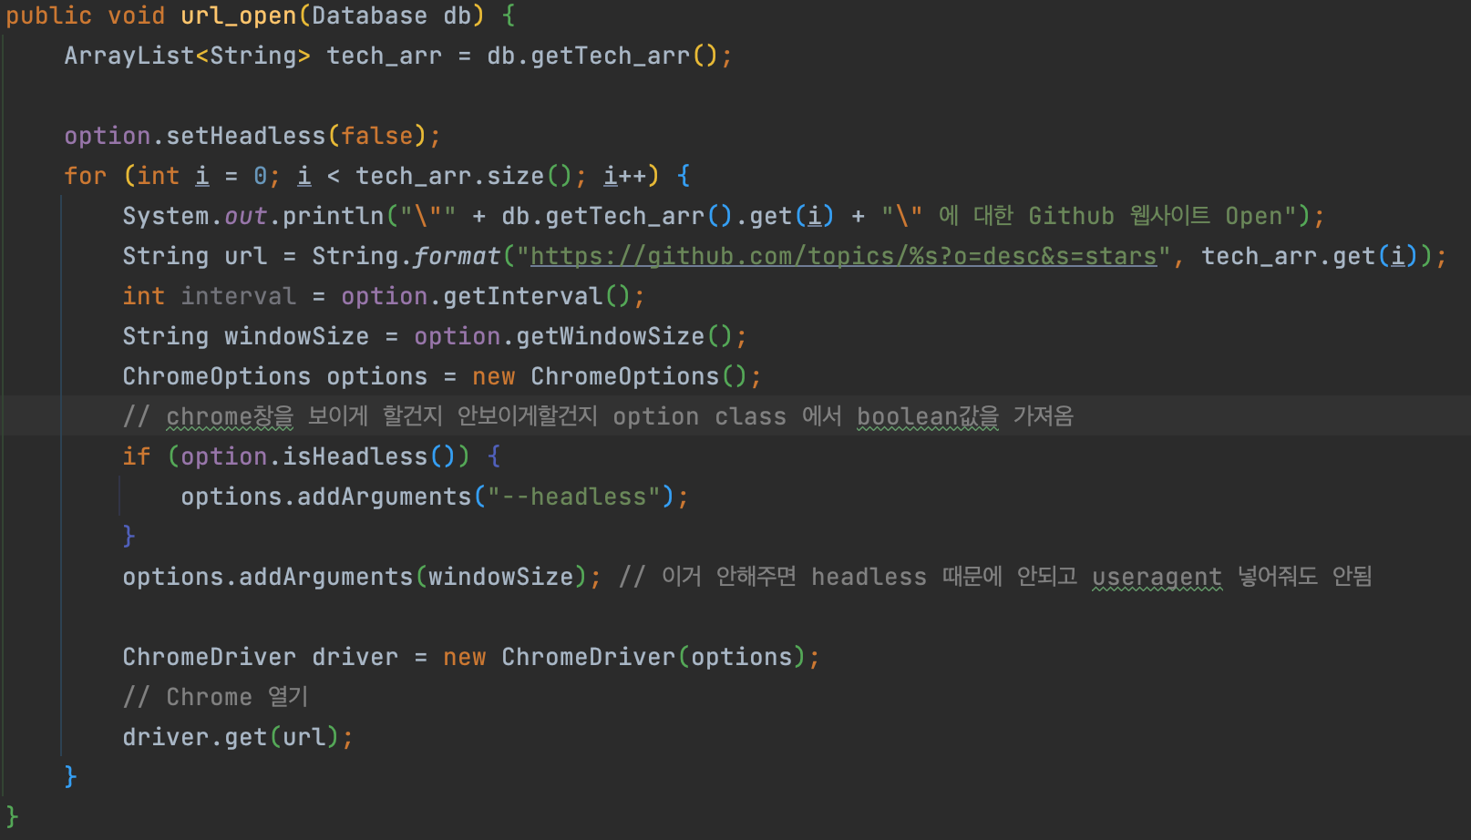
6. Github 접속하기
최신 기술 Topic이 저장된 ArrayList내의 data를 활용하여 해당 Topic과 관련된 open source가 존재하는 url을 formatting 한다
formatting된 url과 Selenium을 이용하여 “metaverse”, ”AI”와 관련된 Web site가 열리게 된다.
사용자가 실제 웹사이트에 들어가서 검색해 볼 수 있도록 하기 위하여 구현하였다.
구현과정
Url을 Topic기반으로 formatting한다.
Seleninum을 정상 작동시키기위해 option을 조정한다.
Chromedriver와 Selenium을 이용하여 Web에 접근한다.

